Slide 1
Inteligência Artificial – parte III
por: Rafael Stoffalette João
Data: 14/12/2019
Universidade paulista (UNIP) - Araçatuba

Slide 2
Agenda
Encontro 1 (30/11/2019):
  - O que é a Inteligência Artificial;
  - Exemplos de sistemas inteligentes;
  - Sistema de inferência.
Encontro 2 (07/12/2019):
  - Sistemas nebulosos e Lógica Fuzzy.
Encontro 3 (14/12/2019):
  - Redes Neurais Artificiais.
  - Algoritmos genéticos.

Slide 3
Lógica crispy
quente(X) :- X >= 70.
if x >= 70:
print(“quente”)
else:
print(“não quente”)
quente
1
não quente
0
0ºC
70ºC
100ºC

Slide 4
Conjuntos fuzzy
frio, normal e quente são chamadas
Variáveis linguísticas;
Uma variável lingüística possui
valores que não são números,
mas sim palavras ou frases na
linguagem natural.
Temperatura = {frio,normal,quente}
frio
normal
quente
1
0
30ºC
60ºC
15ºC
45ºC

Slide 5
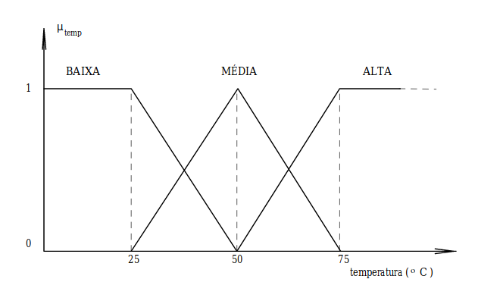
Conjuntos fuzzy
Varias representações podem compor o mesmo atributo
  - tem-se certeza que
  a temperatura é baixa
  até o valor de 25ºC
  Depois ela não é considerada
  tão baixa.

Slide 6
GRAU DE PERTINÊNCIA
  Trata-se de um valor no intervalo [0,1] que indica o quão participante daquele grupo o valor é;
EXEMPLO> A variável linguística temperatura com o seguinte conjunto fuzzy.
  O valor 20 tem 100% de pertinência
  O valor 8 tem 46% de pertinência ao grupo normal
1
normal
0.46
0
45ºC
60ºC
8ºC

Slide 7
Probabilidade vs Nebulosidade
[Zadeh-65]: “Certas classes de objetos não admitem tratamento convencional”.
Representação | Representatividade |  |  | Valores
Lógica clássica (proposicional) | FATOS |  |  | Verdadeiro || Falso
Probabilidade | FATOS |  |  | Grau de crença Entre 0 e 1
Lógica nebulosa | PERTINÊNCIA |  |  | Grau de verdade Entre 0 e 1

Slide 8
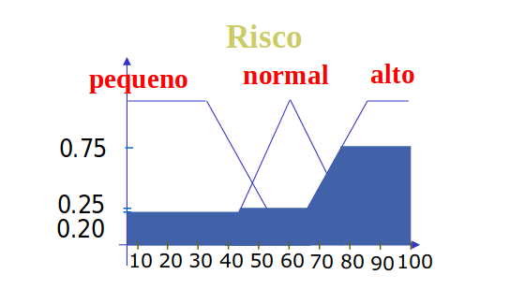
Cálculo do risco
  Tem-se então os conjuntos fuzzy da variável linguística RISCO da seguinte forma:
  Centro de massa:
= 70.4%

Slide 9
No encontro de hoje
  - O que é uma RNA;
  - O modelo Perceptron;
  - A rede Perceptron multicamadas;
  - Algoritmos genéticos.

Slide 10
Redes neurais artificiais
Inspiração biológica: animais são capazes de se adaptar às mudanças em seus ambientes, usando seus sistemas nervosos;
Cérebro humano: ≅10 bilhões de neurônios (cada um conectado, em média, a outros milhões);
Os eventos nos neurônios acontecem em milissegundos (10^-3 s);

Slide 11
Por que ?
Aplicações:
Reconhecimento de padrões:
Escrita (assinaturas, placas de veículos,...);
Sons (interfaces para deficientes visuais, voz humana,...);
Imagens (digitais, controle de qualidade de produtos,...);
Percepções (sabor – provador de vinho, cerveja...);
Valores de saída: discretos ou contínuos;
Bons resultados em dados ruidosos.

Slide 12
Segundo Prybylski (2000) RNA são vistas como "caixas pretas", devido a complexidade de se acompanhar o modelo de convergência.
Uma grande quantidade de pesquisas tem sido conduzidas a fim de criar procedimentos explicativos sobre o comportamento de sistemas baseados em RNAs.
Tempo de treinamento (Backpropagation), muito grande para alcançar erros consideravelmente baixos.
Não existe receita para definir a melhor configuração.
.

Slide 13
Redes Neurais
Modelos computacionais inspirados no cérebro;
São capazes de aprender e reconhecer padrões.
NOME SUGESTIVO - REDES: São sistemas de "neurônios interconectados que podem computar valores de entradas".

Slide 14
Redes Neurais
Utilizadas para resolver uma grande variedade de tarefas que são difíceis de resolver utilizando programação baseada em regras comuns, incluindo visão computacional e reconhecimento de voz.
  Aprender a identificar algo.

Slide 15
Treinamento supervisionado vs. Não supervisionado
O processo de aprendizado de um sistema inteligente é denominado TREINAMENTO.
Quando há algo/alguém informando se houve erro ou acerto – treinamento SUPERVISIONADO
Quando não há indicação de acerto/erro – treinamento NÃO SUPERVISIONADO

Slide 16
Neurônio biológico
Dendritos: recebem impulsos nervosos (informação) de outros neurônios e conduzem-nas ao corpo da célula;
Corpo da Cé́lula: informação é processada e novos impulsos são gerados;
Axônio: transmitem os impulsos gerados no corpo da célula a outros neurônios.
Sinapse: Troca de informações entre dois neurônios, Ponto de contato entre as terminações dos axônios e os dendritos.
  Fluxo

Slide 17
Rede neural biológica
Estímulos visuais
  Fluxo
Estímulos auditivos
Estímulos ofativos

Slide 18
Neurônio biológico vs. Neurônio artificial
Entradas
Saída
Todas as entradas devem se unir para formar uma única saída

Slide 19
Neurônio Perceptron
Rede neural mais simples já implementada
  elaborada em 1957 por Frank Rosenblatt.

Slide 20
Neurônio Perceptron
Rede neural mais simples já implementada
  elaborada em 1957 por Frank Rosenblatt.
  As entradas (xi) podem ser
  quaisquer variáveis aleatórias
  que se queira utilizar:
  temperatura, chuva, vento,
  valor de abertura da bolsa,
  índice, cor dos olhos, número de patas, etc...

Slide 21
Neurônio Perceptron
Rede neural mais simples já implementada
  elaborada em 1957 por Frank Rosenblatt.
  Os pesos sinápticos (w_{ji}) associam
  uma importância a cada uma
  das entradas.
  Se uma entrada é mais
  decisiva, tem peso mais elevado

Slide 22
Neurônio Perceptron
A função de soma tem a simples tarefa de somar as entradas multiplicadas pelos seus respectivos pesos:
Soma = x₀* w₀ + x₁* w₁ + … + x_{n}* w_{n}

Slide 23
Neurônio Perceptron
No perceptron a saída é obtida por meio de uma função de ativação aplicada à soma obtida:
O resultado sempre será 0 ou 1.
1 neurônio ativado; 0 neurônio não ativado.
Função degrau:
1, se SOMA >= 0
0, se SOMA < 0
saída = f(SOMA{xi*wi})

Slide 24
Neurônio Perceptron
A saída obtida é então comparada à saída desejada:
  erro = desejado – obtido
A partir do erro obtido é possível reajustar os pesos iniciais:
  w1 = w1 + n(x1 * w1 * erro)
  A REDE ESTÁ APRENDENDO

Slide 25
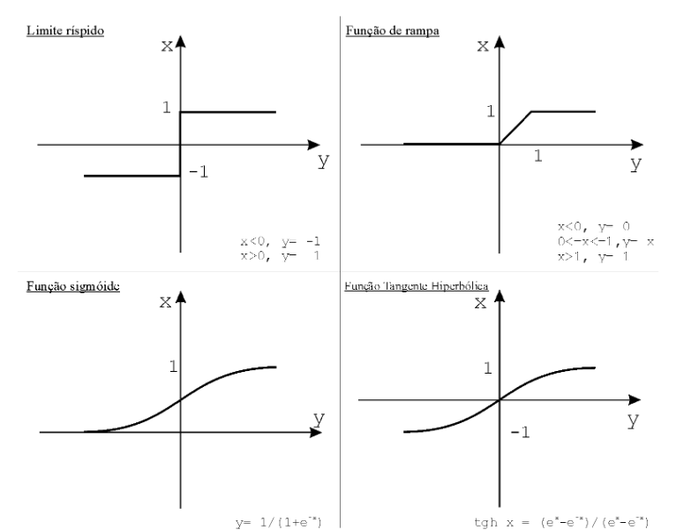
Outras funções de ativação

Slide 26
Modelo Perceptron simples
1. Soma = x₀* w₀ + x₁* w₁ + … + x_{n}* w_{n}
2. Saída = f(SOMA)
  1, se SOMA >=0
  0, se SOMA < 0
3. Erro: e = (d-y);
d = saída desejada;
y = saída obtida pela RNA;
4. Correção dos pesos:
w(t+1) = w(t) + η.x.e(t);
η = taxa de aprendizado.

Slide 27
Definições importantes
Iteração:
  Toda vez que há uma entrada de dados e uma saída gerada, ocorreu uma iteração de treinamento.

Slide 28
Definições importantes
Época:
  Toda vez que o conjunto de treinamento for utilizado COMPLETAMENTE, ou seja, várias iterações, uma época de treinamento foi realizada.

Slide 29
Definições importantes
Comumente particiona-se a base de dados em uma proporção de 70% para treinar a rede e 30% para testar.
O conjunto de treinamento é utilizado na etapa de treinamento
  Reajuste de pesos.
O conjunto de teste (30%) é utilizado para verificar se a rede aprendeu:
  Nessa etapa os pesos não são mais reajustados.

Slide 30
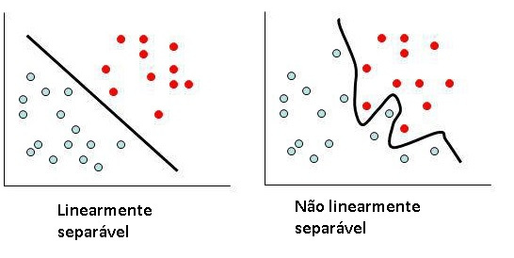
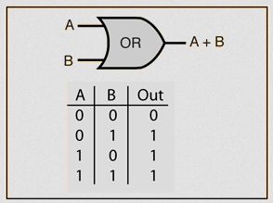
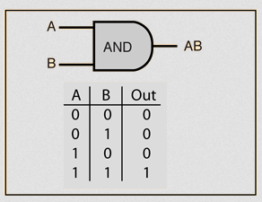
Problemas linearmente separáveis...
O Prceptron simples é limitado...

Slide 31
Dúvidas que surgem???
- Por quanto tempo é preciso treinar um neurônio artificial?
- Quais dados utilizar?
- Como saber quando parar?

Slide 32
Atividade
Vamos reimplementar nosso Perceptron em python.
entrada = [[0,0],[0,1],[1,0],[1,1]]
#saida_esperada = [0,1,1,1] #para o caso OR
saida_esperada = [0,0,0,1] #para o caso AND
pesos = [1,1]

Slide 33
Aprendizado inviesado
Quando as entradas são 0 e 0, os pesos não são reajustados
pesos[0] = pesos[0] + n*erro*par[0]
pesos[1] = pesos[1] + n*erro*par[1]
Seria interessante INDUZIR uma alteração TODA vez que houver erro.

Slide 34
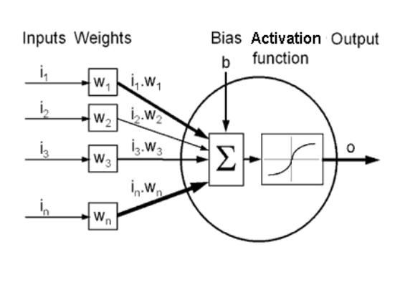
Viés indutivo ( bias )
Age como uma entrada extra:
  Chegar à convergência mais rápido;
Por se tratar de uma entrada, também tem um peso associado

Slide 35
Viés indutivo ( bias )
Ajustando nosso código
  Agora é possível treinar o modelo até convergir
entradapredefinida = [[0,0],[0,1],[1,0],[1,1]]
#esperadopredefinido = [0,1,1,1] #para o caso OR
esperadopredefinido = [0,0,0,1] #para o caso AND
vies = -1
pesos = [1,1,1]

Slide 36
Normalização de dados
Muitas vezes as entradas são muito diferentes:
  classificar se é homem ou mulher de acordo com as variáveis:
  Altura; Peso; Timbre da voz; Tamanho dos cabelos.
  Timbre da voz e cabelos podem ser discretos [1,0] enquanto as demais variáveis são contínuas altura [1.40, 2.10]

Slide 37
Normalização de dados
Geralmente feita com a redução dos intervalos para o intervalo [0,1]:
  [1.40, 2.10] pode ser reescrito como [0,1]
Dividir todo valor pelo maior valor do intervalo: 2.10

Slide 38
Atividade:
Montar um script em python para classificar gatos e cachorros
Gatinhos: fazem miau, podem ser fofinhos, tem rabo, tem sempre porte pequeno, ...
Cachorros não fazem miau, são sempre fofinhos, podem ter rabo, tem porte maior, ...

Slide 39
Atividade
# | miau | fofinho | rabo | altura | É legal? | classe
garfield | sim | sim | sim | 35 | não | Gato
felix | sim | nao | sim | 36 | não | Gato
snoopy | não | sim | não | 79 | sim | cachorro
costelinha | não | sim | sim | 69 | sim | cachorro
tom | sim | não | sim | 49 | não | gato
pluto | nao | sim | sim | 80 | sim | cachorro
...
1. Converter os valores textuais para numéricos;
2. Normalizar as alturas;
3. Construir o modelo de RNA.
4. Treinar e testar

Slide 40
Perceptron de multiplas camadas
Também chamda Multilayer perceptron
É composta por
  ENTRADA > CAMADAS OCULTAS > CAMADA DE SAÍDA
  Lida com problemas
  não linearmente separáveis
1
X1
4
2
X2
S
5
3
X3

Slide 41
Algoritmo Backpropagation
É o algoritmo de propagação de erros mais conhecido e utilizado. Porposto na década de 1980;
O erro obtido pela saída da RNA é retro-propagado em direção à camada de entrada.
As funções de ativação mais utilizadas são a linear, logística e tangente hiperbólica.

Slide 42
Algoritmo Backpropagation
e1
1
4
e2
2
S
Saída.
5
e3
3
Cáclulo do erro
Reajuste dos pesos

Slide 43
Algoritmo Backpropagation
1- Inicializa-se o conjunto dos pesos com valores aleatórios – geralmente muito baixos.
wGC = 1.2,
wGD = 1.6,
wGE = 4.3,
wGF = 3.2,
wCA = 1.1,
wCB = -1.4,
wDA = 3.6,
wDB = -4.1,
wEA = 2.1,
wEB = 2.5,
wFA = 0.9,
wFB = -1.0
C
A
wCA
wGC
wDA
wEA
D
wGD
wFA
G
wGE
E
wCB
wDB
wGF
B
wEB
wFB
F

Slide 44
Algoritmo Backpropagation
2- Informa-se o vetor de valores das entradas;
A = 1
B = 0
Valor esperado
d = 1
C
A
wCA
wGC
wDA
wEA
D
wGD
wFA
G
wGE
E
wCB
wDB
wGF
B
wEB
wFB
F

Slide 45
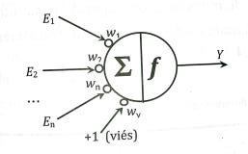
Algoritmo Backpropagation
3- Calcula-se o net da camada oculta net é a soma em cada perceptron
netC = A * wCA + B * wCB = -1.4
netD = A * wDA + B * wDB = -4.1
netE = A * wEA + B * wEB = 2.5
netF = A * wFA + B * wFB = -1.0
C
A
wCA
wGC
wDA
D
wFA
wEA
wGD
G
E
wGE
wCB
wDB
wGF
B
wEB
wFB
F

Slide 46
Algoritmo Backpropagation
4- Aplica-se a função de ativação para obter a saída de cada neurônio da camada oculta
Por simplicidade de cálculos, a função escolhida foi a linear f(x) = x.
iC = -1.4
iD = -4.1
iE = 2.5
iF = -1.0
C
A
wCA
wGC
wDA
D
wFA
wEA
wGD
G
E
wGE
wCB
wDB
wGF
B
wEB
wFB
F

Slide 47
Algoritmo Backpropagation
5- Calcula-se o net (SOMA) da camada de saída
netG = iC * wGC + iD*wGD + iE *wGE + iF*wGF
= (-1.4*1.2)+(-4.1*1.6)+(2.5*4.3)+(-1.0*3.2) = - 0.69
C
A
wCA
wGC
wDA
D
wFA
wEA
wGD
G
E
wGE
wCB
wDB
wGF
B
wEB
wFB
F

Slide 48
Algoritmo Backpropagation
6- Aplica-se a função de ativação (linear, por escolha) na camada de saída
oG = f(-0.69) = -0.69
A saída (Y) da rede na primeira iteração é -0.69
7- Obtém o erro da saída da rede na iteração
erroG = (desejado – saída obtida) * f’(oG)
erroG = (d – oG) * f’(oG)
erroG = (1-(-0.69))*f’(-0.69)
erroG = 1.69*1 = 1.69
C
A
wCA
wGC
wDA
D
wFA
wEA
wGD
G
E
wGE
wCB
wDB
wGF
B
wEB
wFB
F

Slide 49
Algoritmo Backpropagation
8- Obtém-se o erro das camadas ocultas da rede na iteração
erroC = f’(iC)*erroG*wGC
= f’(-1.4) * 1.69 * 1.2 = 2.03
erroD = f’(iD) *erroG * wGD = 2.70
erroE = f’(iE) *erroG * wGE = 7.27
erroF = f’(iF) *erroG * wGF = 5.41

Slide 50
Algoritmo Backpropagation
9- Os pesos da camada oculta devem ser atualizados
Nesse ponto é iniciado o processo de retro-propagação (Backpropagation).
wGC = wGC + n *erroG*iC = -1.166
wGD = wGD + n *erroG*iD = -5.329
wGE = wGE + n *erroG*iE = 8.523
wGF = wGF + n *erroG*iF = 1.51
C
A
wCA
wGC
wDA
D
wFA
wEA
wGD
G
E
wGE
wCB
wDB
wGF
B
wEB
wFB
F

Slide 51
Algoritmo Backpropagation
10 atualiza o peso da camada de entrada
wCA = wCA + n *erroC*A = 1.1
wCB = wCB + n *erroC*B = 0.6
wDA = 3.6
wDB = -1.4
wEA = 2.1
wEB = 9.7
wFA = 0.9
wFB = 4.4
C
A
wCA
wGC
wDA
D
wFA
wEA
wGD
G
E
wGE
wCB
wDB
wGF
B
wEB
wFB
F

Slide 52
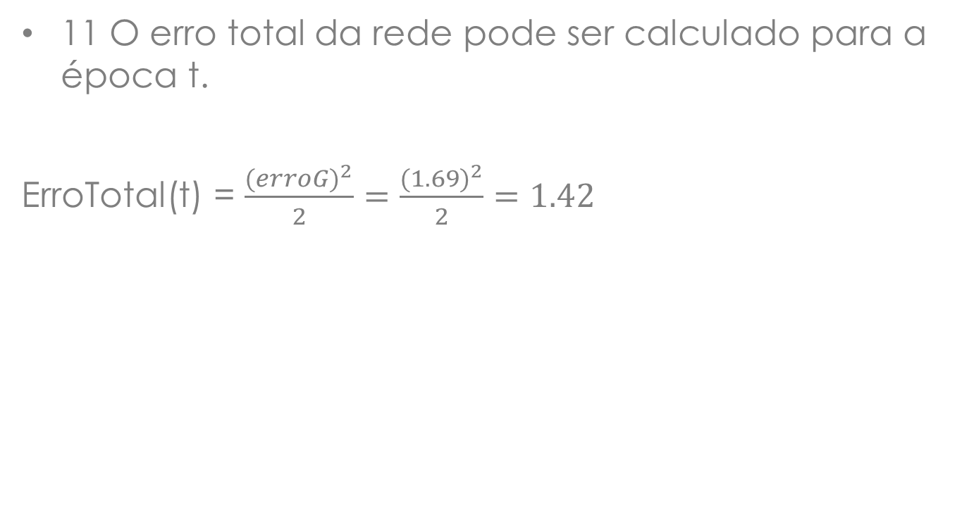
Algoritmo Backpropagation

Slide 53
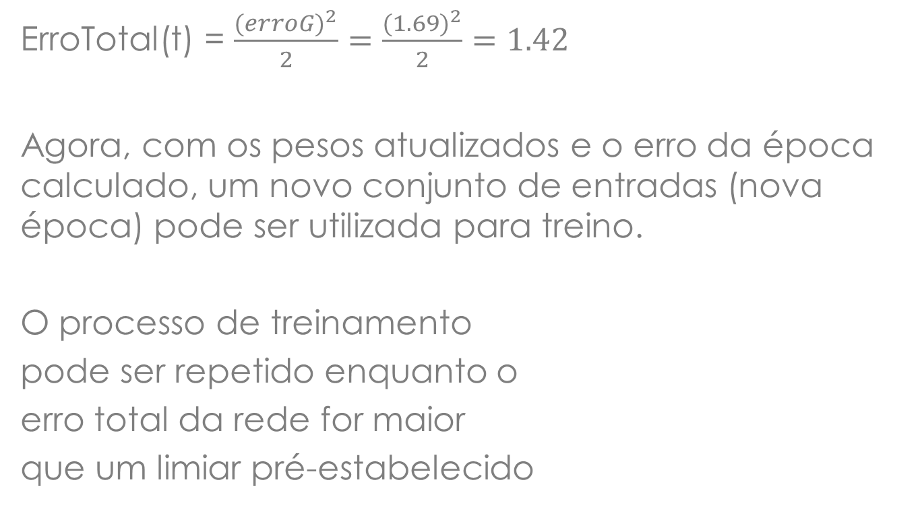
Algoritmo Backpropagation

Slide 54
Atividade MLP
from sklearn.neural_network import MLPClassifier
from sklearn.datasets import load_iris
iris = load_iris()
Ou
Carregar uma base de dados em .csv e classificar com uma rede neural mlp
data = pd.read_csv("arquivo.csv")

Slide 55
Algoritmos Genéticos
Segundo Darwin (1859): “Quanto melhor um indivíduo se adaptar ao seu meio ambiente, maior será sua chance de sobreviver e gerar descendentes.”
Essa é a inspiração dos algoritmos genéticos.
Maior uso: em buscas.

Slide 56
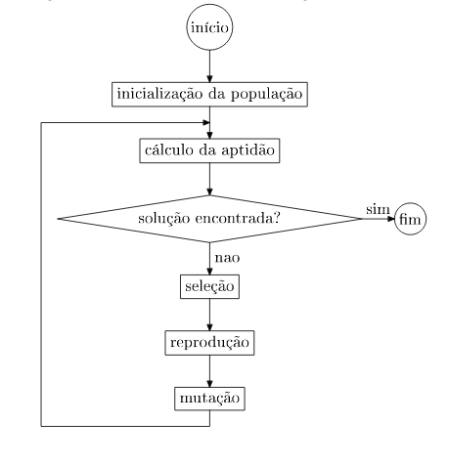

Slide 57
Organização do algoritmo
1. Construir População Inicial;
2. Selecionar os Indivíduos mais aptos;
3. Aplicar operadores de reprodução;
4. Aplicar mutação;
5. Se o critério de parada for satisfeito, fim;
6. Senão, voltar ao passo 2.

Slide 58
O problema da mochila
Consiste em encontrar a melhor combinação de itens que se pode carregar em uma mochila.
Tem-se N objetos;
Vi é o valor de cada objeto;
Pi é o peso de cada objeto;
CAP é a capacidade total em Kg que a mochila suporta.

Slide 59
O problema da mochila
CAP = 25kg
Um cromossomo é uma sequência de itens selecionados.
  ABEFG == 11001110 é um cromossomo válido pois o peso total é igual a 23
  ABCDEH == 11111001 é um cromossomo inválido, uma vez que o peso total é igual a 36
Objeto | A | B | C | D | E | F | G | H
Valor | 3 | 3 | 2 | 4 | 2 | 3 | 5 | 2
Peso | 5 | 4 | 7 | 8 | 4 | 4 | 6 | 8

Slide 60
O problema da mochila
1. Todos os indivíduos (cromossomos) possíveis são gerados.
  8 elementos com 2 possibilidades = 2^8 = 256 possibi..
Exemplo:
  10000000
  11000000
  11100000 ...
  ...
Objeto | A | B | C | D | E | F | G | H
Valor | 3 | 3 | 2 | 4 | 2 | 3 | 5 | 2
Peso | 5 | 4 | 7 | 8 | 4 | 4 | 6 | 8

Slide 61
O problema da mochila
2. Todos os indivíduos (cromossomos) válidos são selecionados;
  Neste caso, todos que não ultrapassam 25kg somados.
Exemplo:
  11001110
  11110000
  00001111
  ...
Objeto | A | B | C | D | E | F | G | H
Valor | 3 | 3 | 2 | 4 | 2 | 3 | 5 | 2
Peso | 5 | 4 | 7 | 8 | 4 | 4 | 6 | 8

Slide 62
Os indivíduos que tem o maior valor de aptidão são selecionados
  São denominados pais
Não há restrição quanto ao número de indivíduos que devem ser selecionados.
  Mas sempre em pares.

Slide 63
O problema da mochila
2. Todos os indivíduos (cromossomos) válidos são selecionados;
  Neste caso, todos que não ultrapassam 25kg somados.
Exemplo:
  11001110 avaliação = 23
  11110000 avaliação = 24
  00001111 avaliação = 22
  ...
Objeto | A | B | C | D | E | F | G | H
Valor | 3 | 3 | 2 | 4 | 2 | 3 | 5 | 2
Peso | 5 | 4 | 7 | 8 | 4 | 4 | 6 | 8

Slide 64
O problema da mochila
3. Os pais são cruzados para gerar uma nova população
Pais:
P1: 11001110
P2: 00001111

Slide 65
O problema da mochila
3. Os pais são cruzados para gerar uma nova população
Pais:
P1: 110|01110
P2: 000|01111
Filhos:
F1: 11001111
F2: 00001110

Slide 66
O problema da mochila
3. Os pais são cruzados para gerar uma nova população
Pais:
P1: 110|01110
P2: 000|01111
  A posição do cruzamento pode ser aleatória ou pré estabelecida
Filhos:
F1: 11001111
F2: 00001110

Slide 67
O problema da mochila

Slide 68
O problema da mochila
4. Mutação
  Um (ou mais) valores
  da cadeia são selecionados
  e seus valores trocados.
Filhos:
F1: 11001111
F2: 00001110
F3: 11001101
F4: 00001100

Slide 69
O problema da mochila
4. Mutação
  Um (ou mais) valores
  da cadeia são selecionados
  e seus valores trocados.
Filhos:
F1: 11001111
F2: 00001110
F3: 11001101
F4: 00001100
Nova população gerada

Slide 70
O problema da mochila
Condição de parada:
  Número de gerações definida anteriormente
  Melhoramento da melhor solução já obtida

Slide 71
Referências
https://pt.wikipedia.org/wiki/Rede_neural_artificial
ARTERO, Almir Olivette. Inteligência Artificial: teoria e prática. São Paulo: Editora Livraria da Física, 2009.
MITCHELL, Tom. Machine Learning: McGraw Hill, 1997.
REZENDE, Solange Oliveira. Sistemas inteligentes: fundamentos e aplicações. Barueri: Manole, 2005.
Notas de aula do professor Estevam Rafael Hruschka Júnior.

